Slide 1
生物医疗总结报告模板
PLEASE ENTER THE HEALTH CARE INDUSTRY TOPICS IN ENGLISH
汇报人：某某某

Slide 2
目录
CONTENTS
`
`
`
`
工作总结
完成情况
医疗成果
未来规划
THE TITLE TITLE
THE TITLE TITLE
THE TITLE TITLE
THE TITLE TITLE

Slide 3
Part 01
工作总结
输入说明文字输入说明文字输入说明文字输入说明文字输入说明文字输入说明文字输入说明文字输入说明文字

Slide 4
1.工作总结
PLEASE ENTER A TITLE
住院情况
业务收入
自主收治
中医病房总住院病人149人，平均每月30人次，病源稳定
业务收入较去年同期上升20%,值得提出住院病人质量明显提高
从去年以中医科下转病人为主，改变为自主收治本地病患为主
医疗情况
THE TITLE TITLE
慢病社区
门诊人数
药品占比
慢病下社区随访义诊等活动后，发展速度明显加快。
门诊总人数5227人较去年同期3796人上升30%+
药占比下降%;处方合格率98%,无一例医疗安全事故
服务活动
THE TITLE TITLE

Slide 5
2.工作总结
PLEASE ENTER A TITLE
健康教育活动
在该活动的促进下，门诊人次同比由753上升至2552,手术人次増加70%,业务收入达元同比增长55%。
门诊人次
70%
业务收入
55%
卫生宣传
这次参加人数达到往年的75%，而青少年占比60%。
75%
60%
输入标题
输入标题
参加人数
青少年人数
THE TITLE TITLE
THE TITLE TITLE

Slide 6
3.工作总结
PLEASE ENTER A TITLE
四大医疗设备
PLEASE ENTER A TITLE
四大医疗设备
通过政府招标采购，今年共引进医疗设备四大件：
即无抽搐电休克机(MECT)、无线蓝牙视频脑电地形仪、麻醉机、电解质分析仪
麻醉机
MECT
分析仪

Slide 7
4.工作总结
PLEASE ENTER A TITLE
医院药事管理工作
PLEASE ENTER A TITLE
今年，药事管理委员会和ADR（药物不良反应）监测小组共召开了三次专题会议。
药事管理工作
9种新药
通过学习对药品及医疗器械管理要求和规定的文件,明确了作为医院药事管理委员会成员的职能。
ENTER A TITLE
ENTER A TITLE
《长沙市XX医院药学通讯》在今年上半年与广大职工见面了，该刊以医院内医疗业务工作为主线，结合药事管理工作
在今年的三次药事管理委员会上共通过了9种新药在我院应用于临床。
论了医院药品在引进、采购、使用等环节中需要解决或改进的问题药品的招标采购。
引进环节
采购环节
使用环节

Slide 8
5.工作总结
PLEASE ENTER A TITLE
药品购销环节
保证协议书
针对药品购销环节可能出现的问题，今年共举办了两次同一个主题的会议，即“整顿药品购销中的不良行为座谈会”。
参会的人员分别是医药供应商或企业代表、医院全体医生和药剂人员，会后，医院与各家医药代表或供应商签订了“保证协议书”。
医院业务查房
新药介绍契机
医院业务查房增加了新的内容，即临床药师与其他职能部门一道参与业务查房，协助检査临床医生的用药情况及不规范处方，杜绝不合理用药。
以新药介绍为契机，全年共举办了五次新药讲座，重点介绍了目前XX专科领域内的新知识和新的国家指南。

Slide 9
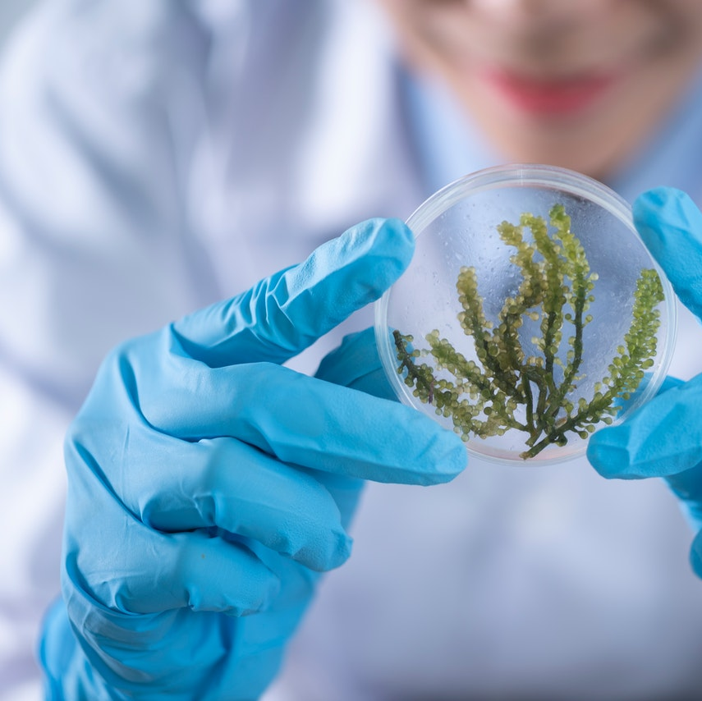
6.工作总结
PLEASE ENTER A TITLE
开展鉴定工作
逐个检查
PLEASE ENTER A TITLE
逐个检查医疗活动是否符合国家及医院制订的相关规定。
XX科的鉴定工作是我院的一项重要工作，只有科学规范、合法地开展鉴定工作，才能彰显我院作为长沙市唯家X卫生中心的权威地位。
今年五月，我院法医XX病司法鉴定所的法人代表、机构负责人及专职负责人在武汉市参加了首届X病司法鉴定人培训。
XX院长对我院鉴定工作作了“必须进一步规范我院X病鉴定工作”的重要指示。
三天检查
三天的时间对医院内各个医疗业务科室的医疗质量工作进行检查

Slide 10
Part 02
完成情况
输入说明文字输入说明文字输入说明文字输入说明文字输入说明文字输入说明文字输入说明文字输入说明文字

Slide 11
1.完成情况
PLEASE ENTER A TITLE
02
01
03
04
ENTER
ENTER
患者安全
ENTER
ENTER
患者安全事件不可以被当成一种随机发生的事件或是一种不可避免的风险，医院管理者们应该认真思考如何避免患者安全事件发生。
医疗服务
工作流程
安全文化
每年有上亿病人受到安全问题的威胁。很多人认识到医疗服务质量是全民健康关键。
一家医院的规模越来越大，工作越来越复杂，就产生了许多需要不断检视工作流程。
患者安全文化就像一个警示铃，会随时提醒医院内的员工注意患者安全。

Slide 12
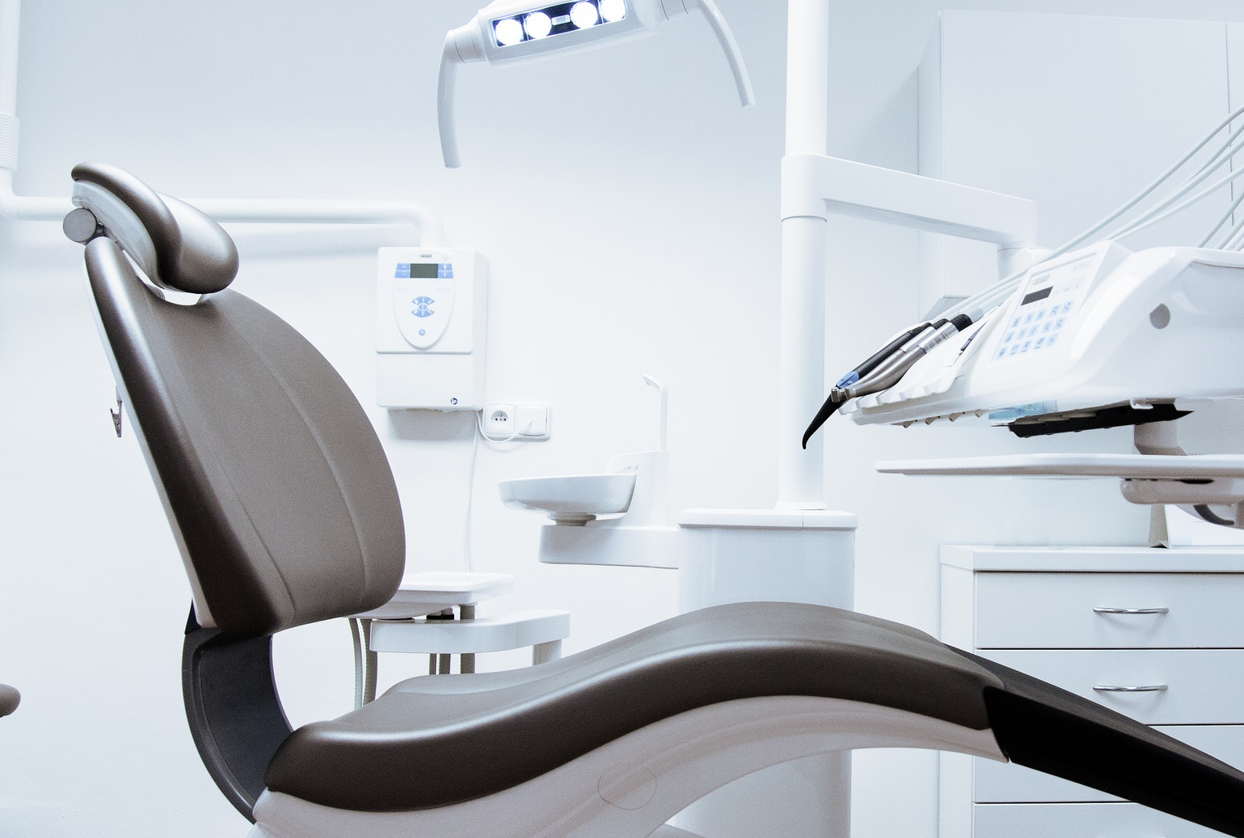
2.完成情况
PLEASE ENTER A TITLE
发展存在的问题
PLEASE ENTER A TITLE
然而在这稳步发展的局面下还是存在很多问题：
1、随着病源数的增加，病历书写不够规范，归档不够及时。
2、核心制度落实不够完善，医务人员服务意识不够到位，自觉性还需进一步加强。
自我反省
内部氛围
3、年青医务人员学习主动性不足，综合处理病人能力欠缺。
自我反省是杜绝所有患者安全事件的最重要的机制。
如果医院的这种内部氛围不变，患者安全事件就会不断发生。
4、忧患意识不强，给医疗安全埋下隐患。
5、辅助科室力量欠缺，直接和间接流失部病源。

Slide 13
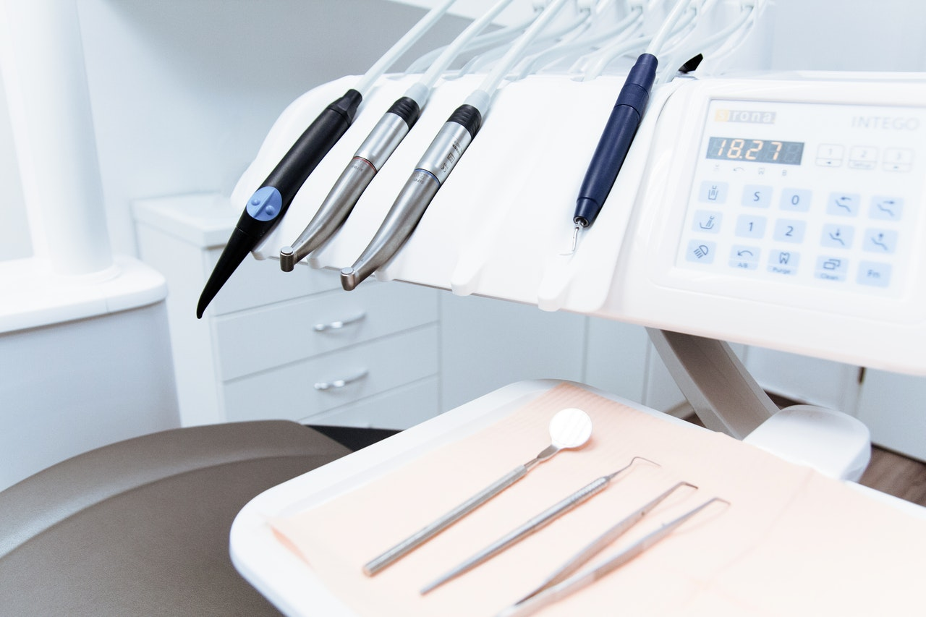
3.完成情况
PLEASE ENTER A TITLE
整理工作思路
PLEASE ENTER A TITLE
半年已过去，临床一线在聚重的工作压力下应切实重视优质服务，亲情服务，提高医疗水平，避免一切医疗安全隐患，具体整理工作思路如下：
1、整改病历及加强处方管理，落实奖罚制度；2、加强医护人员技术培训，继续推进优质安全服务；3、加强制度建设，分级管理，以岗位职责制度制约人4、绩效考核落实到位，提高医护人员的积极性：5、除积极参与武东医院安排的继续教育课程外，中心自身也要坚持继续多开展业务学习，加强医疗质量管理，保证医疗安全。

Slide 14
4.完成情况
PLEASE ENTER A TITLE
安全管理
一家医院最重要的是通过患者安全管理，将患者安全文化彻底落实在医院的每一项工作中。
原则与理论
很多时候，员工知道患者安全的原则与理论，医院也投入大量的资源进行培训。
失误与伤害
侥幸心理
仍会出现失误、伤害患者。
因为医务人员存在侥幸心理。

Slide 15
5.完成情况
PLEASE ENTER A TITLE
02
此时最重要的，就是清楚地定义患者安全事件。
01
只要患者安全事件可能发生，就应该详细地定义、分析后通报。
医用试管仪器设备

Slide 16
6.完成情况
PLEASE ENTER A TITLE
体系需要重组
改革工作流程
ENTER A TITLE
ENTER A TITLE
每个医疗程序、每家医疗机构都存在浪费，这并非因为我们的员工不优秀，而是我们的工作体系需要重组。
一流的医院正在利用精益原则，重新设计和改革医院的工作流程和实体空间，，营造持续改进的氛围。

Slide 17
Part 03
医疗成果
输入说明文字输入说明文字输入说明文字输入说明文字输入说明文字输入说明文字输入说明文字输入说明文字

Slide 18
突破性
医疗成果展示
PLEASE
ENTER A TITLE
20XX-探索
输入正文内容输入正文内容输入正文内容
医疗质量管理系统
20XX-共识
PLEASE ENTER A TITLE
输入正文内容输入正文内容输入正文内容
精益医疗质量管理系统必须建立在有“想法、说法和做法”的基础上。但是，精益管理的“想法—说法—做法”和传统的医院质量管理的途径不一样。
传统的医院管理由医院的领导提出想法，传达到下层去实施，精益医疗质量管理是一种上下达成共识的方法。实现精益医疗质量管理必须经过三个阶段：探索、共识、确认和认可。
20XX-确认
输入正文内容输入正文内容输入正文内容
20XX-认可
输入正文内容输入正文内容输入正文内容

Slide 19
突破性
医疗成果展示
PLEASE
ENTER A TITLE
改进修养
患者安全
要让员工进行精益质量改进的修养
持续坚持以患者安全为前提的精益质量
文化创建阶段
PLEASE ENTER A TITLE
第一步，我成立了医院文化办公室，负责医院文化的创建工作。
第二步，我邀请业内专家写出了50个描述医院形象的关键词，例如慈善、服务、学习等。
第三步，我分别请医院管理层、董事会和全体员工从中选出10个最能代表医院文化的词。而我从三组词中找出了重复次数最高的词作为候选目标。
管理教育
医院制订
需要对院内员工进行管理课程的继续教育
医院制订和落实用精益管理思想管理患者安全的规划

Slide 20
突破性
医疗成果展示
PLEASE
ENTER A TITLE
我们会推动患者身份识别而不是手术部位标记，因为后者是包含在前者之内的。
手术标记
精益质量改进
对患者身份识别的推进又可分为“对人”和“对事”，对人的识别可以从口头识别到仪器识别。
PLEASE ENTER A TITLE
医院要确定从哪方面开始推进患者安全的精益质量改进，能够获得最大的成本效益（Cost-Effectiveness）。
患者身份识别和手术部位标记，是先后推进还是同时推进？哪一个会有较大的回馈？精益患者安全是有先后顺序的。
仪器识别
牵涉到两侧或上下部位的手术，会用不同颜色的手术器械包巾来提醒手术团队有左右、上下部位之分。
手术团队

Slide 21
突破性
医疗成果展示
PLEASE
ENTER A TITLE
团队组成
一个精益团队最好不超过十个人，因为人太多会损害团队的灵活性。
团队分工
在精益团队中，除了队长和辅导员，还必须有做记录的记录员和使工作推进更顺利的秘书（Secretary）。
团队培训
团队成员要接受有关精益医疗管理工具的培训。这些培训除了让学员学到足够多的知识。

Slide 22
突破性
医疗成果展示
PLEASE
ENTER A TITLE
01
精益
01
精益主题
将精益思想应用于患者安全管理，团队需要广泛地收集各种数据以验证精益主题恰当与否。
精益思想
用各种数据来
定义主题
02
因果关系
在使用精益思想来解决患者安全的问题时，团队常常在确认患者安全问题产生的原因上耗费很多时间。
02
03
因果
互动
03
互动引力
团队成员之间的互动很重要，这些互动会产生一种吸引力（Bound），让团队关系更加紧密。

Slide 23
Part 04
未来规划
输入说明文字输入说明文字输入说明文字输入说明文字输入说明文字输入说明文字输入说明文字输入说明文字

Slide 24
1.未来规划
PLEASE ENTER A TITLE
卫生政策
社会视角
健康状态
ENTER A TITLE
ENTER A TITLE
ENTER A TITLE
从卫生政策的视角分析个人及群体健康档案，其实是从上而下分析卫生政策对个人及群体健康的影响。
当然也可以从疾病、患者、家庭和社会的视角分析个人健康，健康状态（Health Status）为主的分析。
健康状态分析先要将健康状态相似的群体从医疗行为分析的视角分离出来。

Slide 25
2.未来规划
PLEASE ENTER A TITLE
80
卫生政策
医疗质量
服务质量
素养的改善
ENTER A TITLE
ENTER A TITLE
ENTER A TITLE
ENTER A TITLE
个人或群体健康管理的做法将通过各种卫生政策落实到个人
医疗质量管理的重点是将健康管理视为个人的基本责任
对医疗服务质量的要求不再是医院要有完善的质量管理系统
评价一家医院医疗服务质量管理时会进一步考察医院对素养的改善

Slide 26
3.未来规划
PLEASE ENTER A TITLE
医疗分布情况
医疗保险人数
7000
20%
疾病
40%
5000
社会
4000
25%
2500
2000
患者
15%
家庭

Slide 27
4.未来规划
PLEASE ENTER A TITLE
卫生
教育
生活
训练
正确
利用
营养
调理
生理
全面调节
家庭
分级
诊疗
健康
计划

Slide 28
5.未来规划
PLEASE ENTER A TITLE
20XX
20XX
20XX
任务7
任务5
任务3
输入正文内容输入正文内容
20XX
输入正文内容输入正文内容
输入正文内容输入正文内容
任务1
输入正文内容输入正文内容
20XX
20XX
20XX
20XX
任务2
任务4
任务6
任务8
输入正文内容输入正文内容
输入正文内容输入正文内容
输入正文内容输入正文内容
输入正文内容输入正文内容

Slide 29
6.未来规划
PLEASE ENTER A TITLE
分类一 | 分类二 | 分类三 | 分类四
标题1 | 01 | 100 | 11%
标题2 | 02 | 200 | 22%
标题3 | 03 | 300 | 33%
标题4 | 04 | 400 | 44%
标题5 | 05 | 500 | 55%
标题6 | 06 | 600 | 66%
标题7 | 07 | 700 | 77%
标题8 | 08 | 800 | 88%
标题9 | 09 | 900 | 99%

Slide 30
感谢您的观看
THANK YOU FOR WATCHING
汇报人：某某某

Slide 31
标注
字体使用
英文 Arial
中文 思源黑体 Normal、思源黑体Medium
行距
正文 1.2
图片出处
pexels.com
声明
本网站所提供的任何信息内容（包括但不限于 PPT模模板、Word档文档、Excel图表、图片素材等）均受华《中华人民共和国著作权法》、《信息网络传播权保护条例》及其他适用的法律法规的保护，未经权利人书面明确授权，信息内容的任何部分(包括图片或图表)全部或部分的复制、传播、销售，否则将承担法律责任。
来源
设计灵感来自花瓣
作者
Pillar（柱子）-- PPTerpillar（微信号）

Slide 32
icon

Slide 33
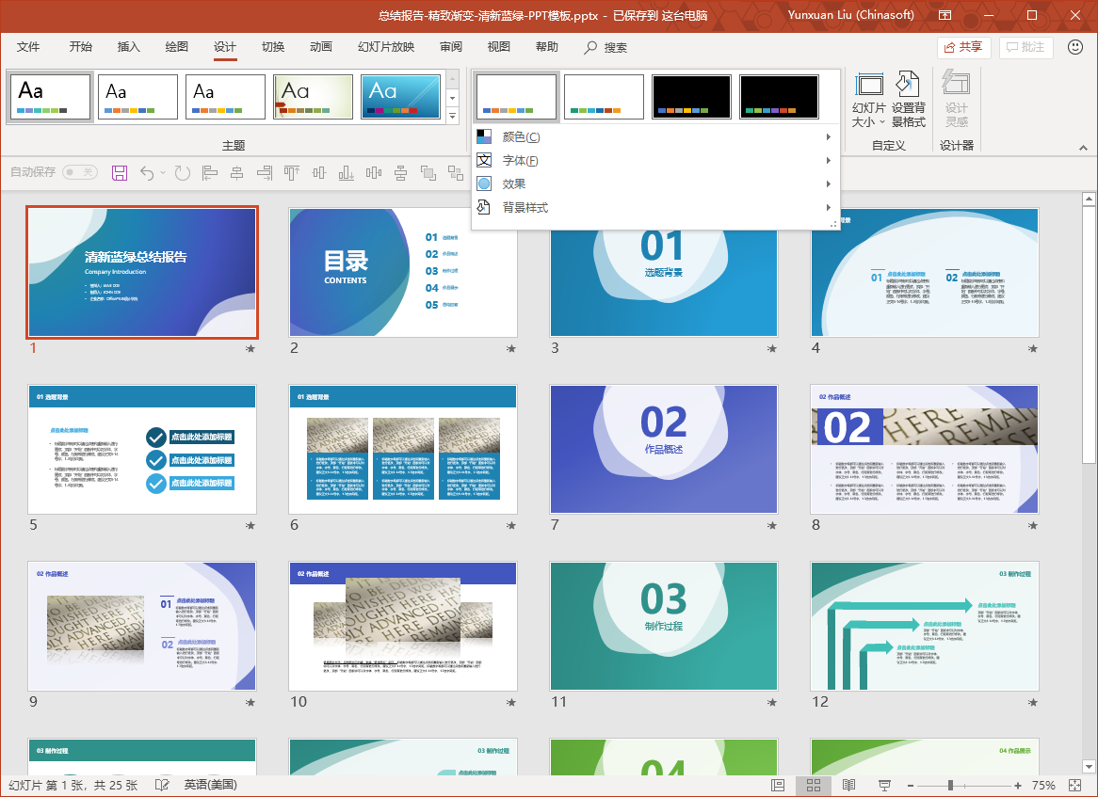
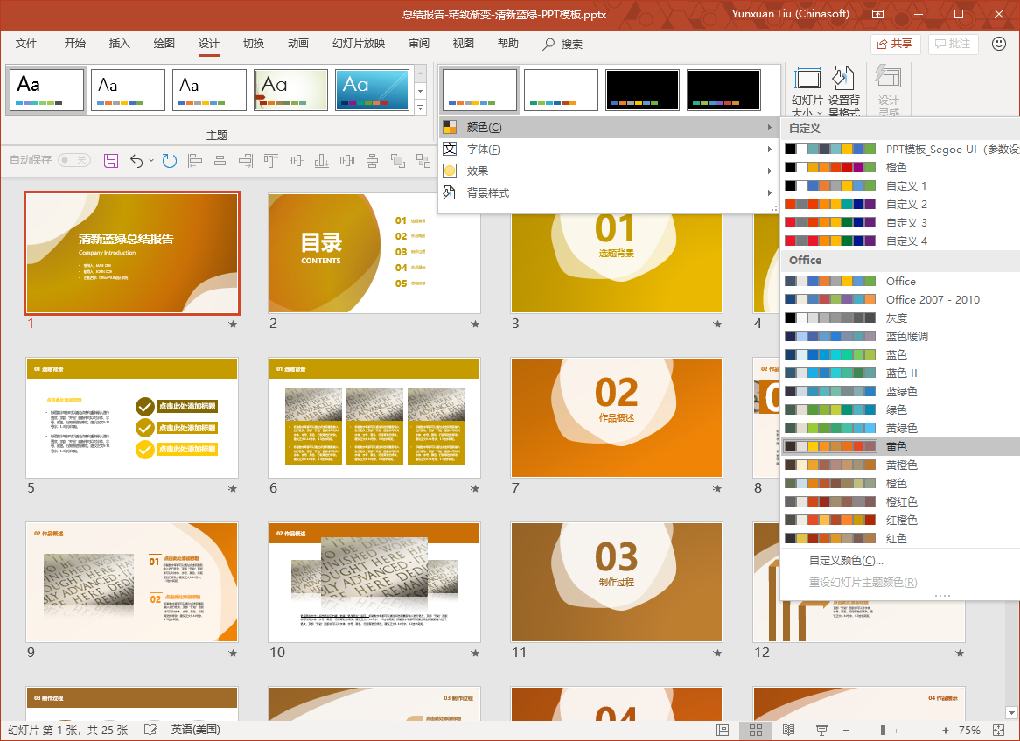
OfficePLUS
模板使用技巧 1
一键调整模板颜色
1. 选择“设计”-“变体”-“颜色”；
2. 选择你喜欢的颜色搭配，模板一秒调整为你选颜色。

Slide 34
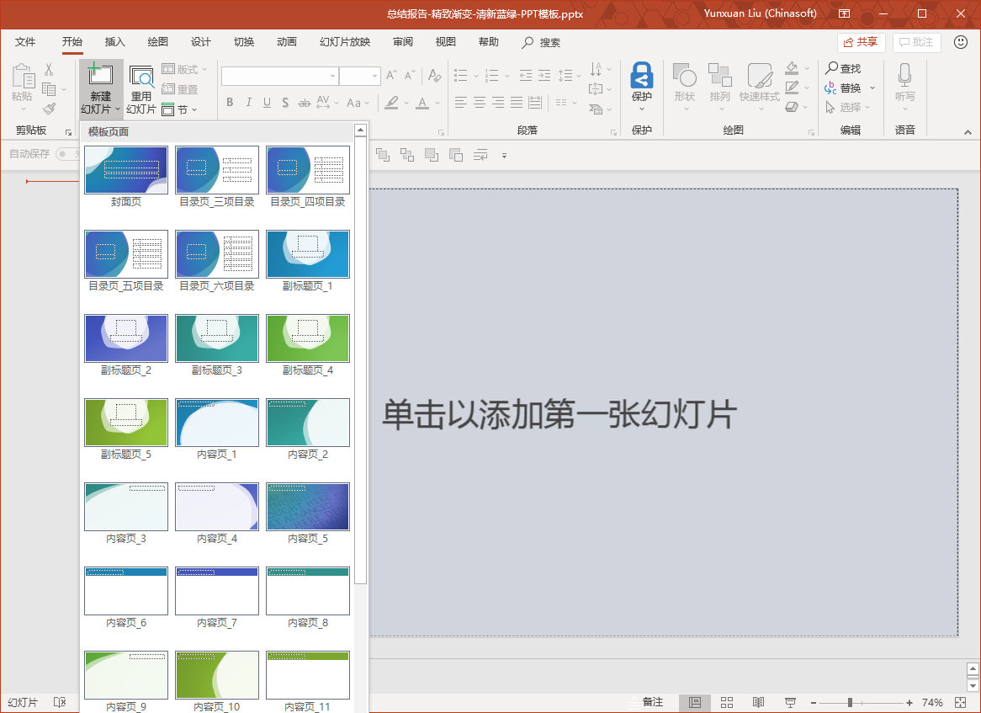
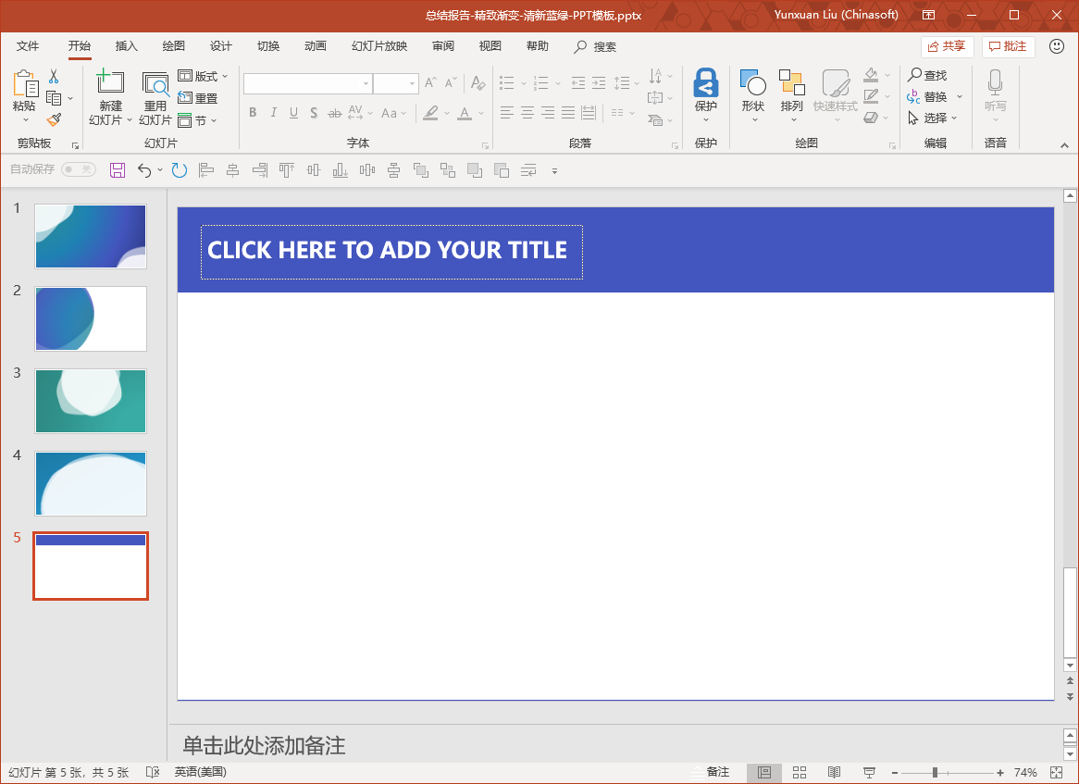
OfficePLUS
模板使用技巧 2
随时添加模板样式
1. 选择“开始”-“新建幻灯片”；
2. 选择你需要的页面，如封面页，目录页，副标题页，内容页等…

